Slide 1

Общая характеристика предприятия
Дисциплина УПД-2
Выполнила: Лузинсан Анастасия, гр. 430-2

Slide 2
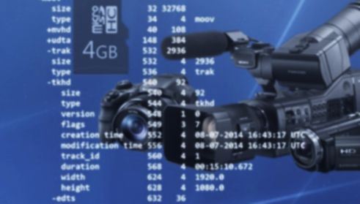
ДиВиЛайн – российское научно-производственное предприятие
НПП ДиВиЛайн (с 2004 г.) - аккредитованная ИТ-организация, осуществляющая комплексные инновационные разработки, связанные c обработкой и анализом изображений, видеоданных и др. сигналов.
Notes:
ДиВиЛайн разрабатывает системы технического зрения для промышленных применений. Такие системы могут иметь различную архитектуру и удаленность от центра управления. Возможно построение централизованного контроля с серверными или автономными (мобильными) вычислителями. Система помощи оператору может обеспечивать видеоконтроль, распознавание событий, а также передачу управляющих команд на ответственный узел производства.

Slide 3
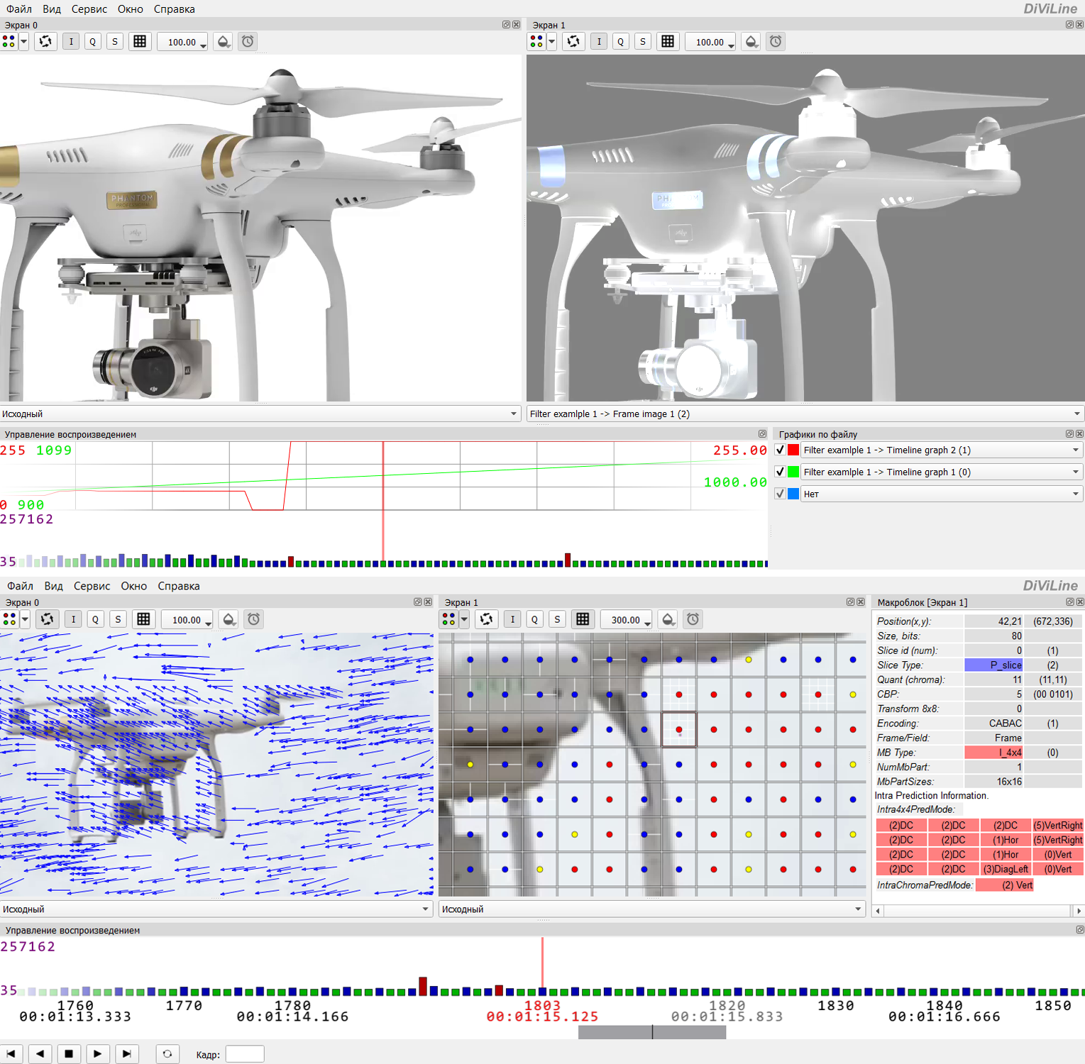
SMART Vision Tomsk
Сотрудничество с университетами
Задачи разработки, поставки и сопровождения готовых узлов и систем промышленной автоматизации с применением видеоаналитики
Помощь дружественных компаний, системных интеграторов (управления приводами, создание металлоконструкций, прокладка сетей и т.п.).
Программное обеспечение DiViLab – цифровая видеолаборатория
-> используется в учебном процессе, позволяет выполнять разработку алгоритмов анализа видеоданных и прототипирование различных алгоритмов видеоаналитики.
Notes:
ДиВиЛайн является участником Альянса «Техническое зрение» (SMART Vision Tomsk) кластера SMART Technologies Tomsk. Установленные связи позволяют решать задачи разработки, поставки и сопровождения готовых узлов и систем промышленной автоматизации с применением видеоаналитики. Для создания таких систем могут использоваться компетенции дружественных компаний, системных интеграторов (управления приводами, создание металлоконструкций, прокладка сетей и т.п.).
ДиВиЛайн сотрудничает с университетами, среди разработок предприятия имеется программное обеспечение DiViLab – цифровая видеолаборатория, которое используется в учебном процессе, позволяет выполнять разработку алгоритмов анализа видеоданных и прототипирование различных алгоритмов видеоаналитики

Slide 4
Компетенции ДиВиЛайн
анализ, обработка, передача изображений и видеоданных, промышленное телевидение, измерения, автоматизация;
создание и настойка серверов, применение систем виртуализации;
применение технологий ускорения вычислений (CUDA, OpenGL…);
разработка мобильных вычислительных платформ (железо: DSP, микроконтроллеры);
специализированные видеодатчики, позволяющие расширить применимость видеосистем;
машинное обучение, анализ данных (предиктивный анализ, автоматизация, управления тех. процессами);
базы данных, интерфейсное ПО взаимодействия с базами данных;
клиент-серверные решения, разработка программного обеспечения для систем на базе PC (C++, Qt, Python, …), кроссплатформенные решения;
мобильные приложения;
разработка технической документации (ЕСКД/ЕСПД).

Slide 5
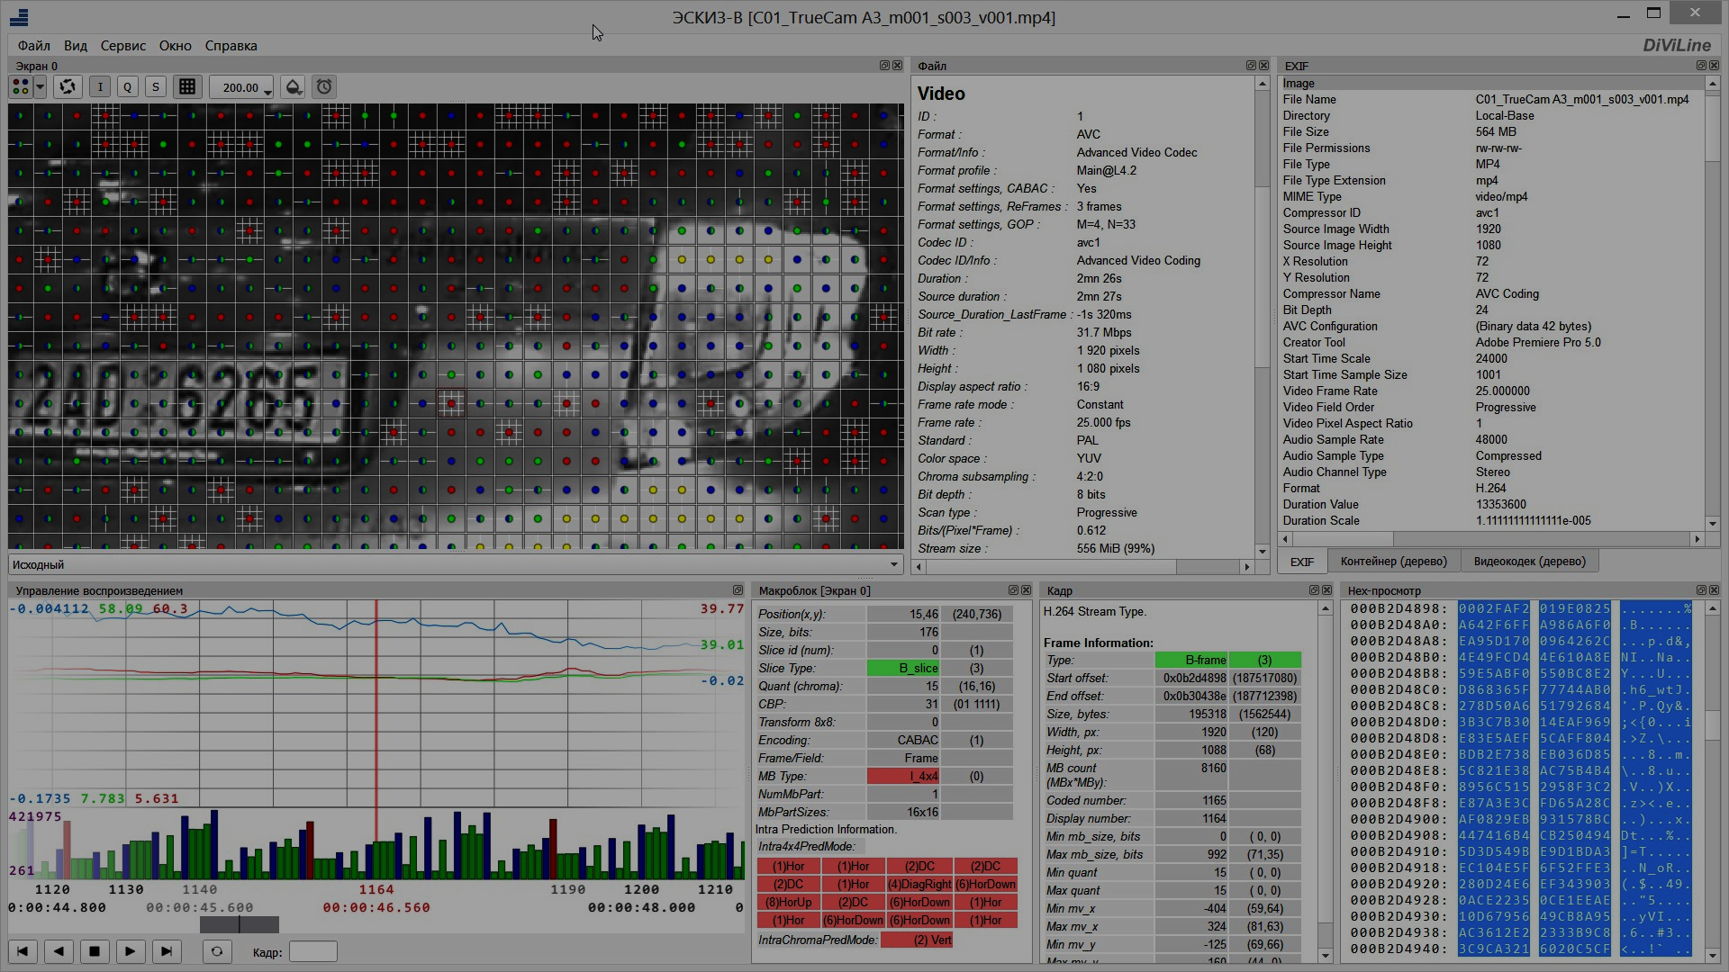
реализовано
​программно-технические комплексы для проведения криминалистических исследований видеозаписей.
БД образцов записей, диагностических признаков видеоредакторов и видеоаппаратуры, специальное ПО для работы с БД.
программные комплексы исследования видеозаписей, выявления фактов монтажа, определения средств создания видеофайлов.
Notes:
На счету НПП ДиВиЛайн ряд успешно выполненных научно-исследовательских и опытно-конструкторских работ, предприятием созданы:
программно-технические комплексы для проведения криминалистических исследований видеозаписей.
базы данных образцов записей, диагностических признаков видеоредакторов и видеоаппаратуры, специальное программное обеспечение для работы с базами данных.
программные комплексы исследования видеозаписей, выявления фактов монтажа, определения средств создания видеофайлов.

Slide 6


Разработка специального программного обеспечения
Характеристики по
Характеристики субд
Поддержка современных многоядерных 64-битных архитектур.
Высокая скорость отображения графической информации.
Высокая скорость решения сложных вычислительных задач с помощью технологии CUDA.
Эргономичный, быстрый и интуитивно понятный интерфейс.
Возможность хранения служебной информации в текстовом или графическом виде (например, описание данных или результаты их обработки).
Минимальное время задержки при взаимодействии с данными (доступ к ним, изменение, извлечение).
Notes:
ДиВиЛайн разрабатывает программное обеспечение с применением различных технологий для увеличения быстродействия. При необходимости обеспечивается кроссплатформенность с поддержкой таких операционных систем как MS Windows и GNU/Linux.
Разрабатываемое нами программное обеспечение имеет следующие характеристики:
Поддержка современных многоядерных 64-битных архитектур.
Высокая скорость отображения графической информации.
Высокая скорость решения сложных вычислительных задач с помощью технологии CUDA.
Эргономичный, быстрый и интуитивно понятный интерфейс.
Создаваемые базы данных (и программное обеспечение для работы с ними), позволяют хранить большие объёмы графической и видеоинформации и обеспечивают:
Возможность хранения служебной информации в текстовом или графическом виде (например, описание данных или результаты их обработки).
Минимальное время задержки при взаимодействии с данными (доступ к ним, изменение, извлечение).

Slide 7

Спасибо за внимание

